Slide 1
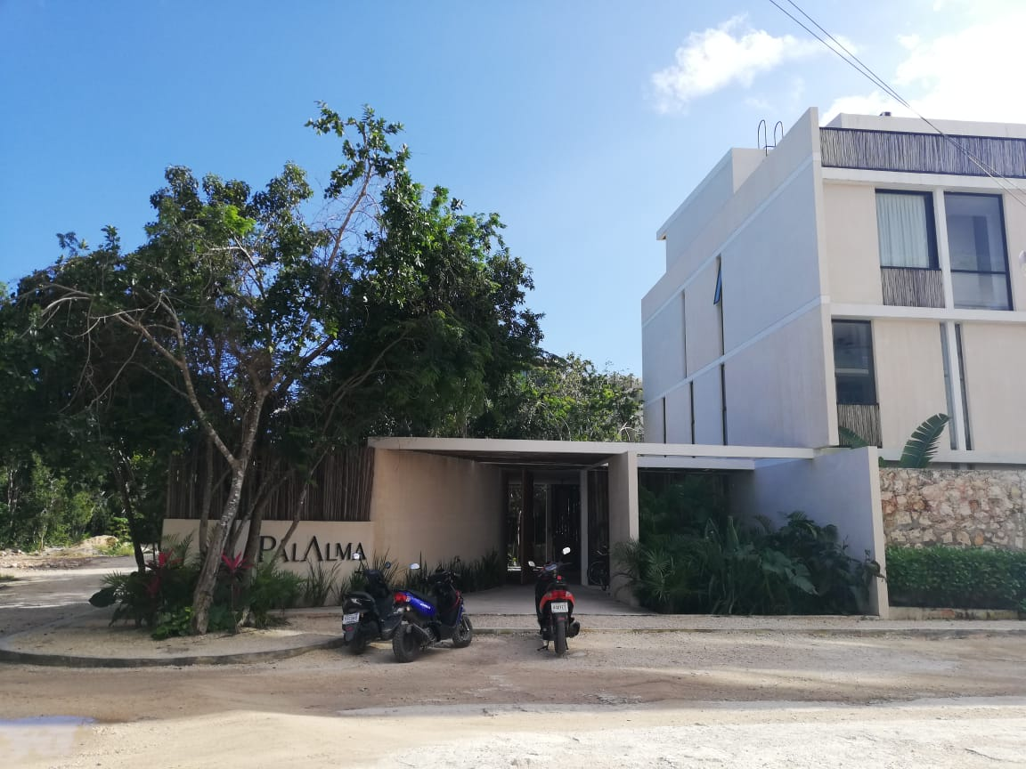
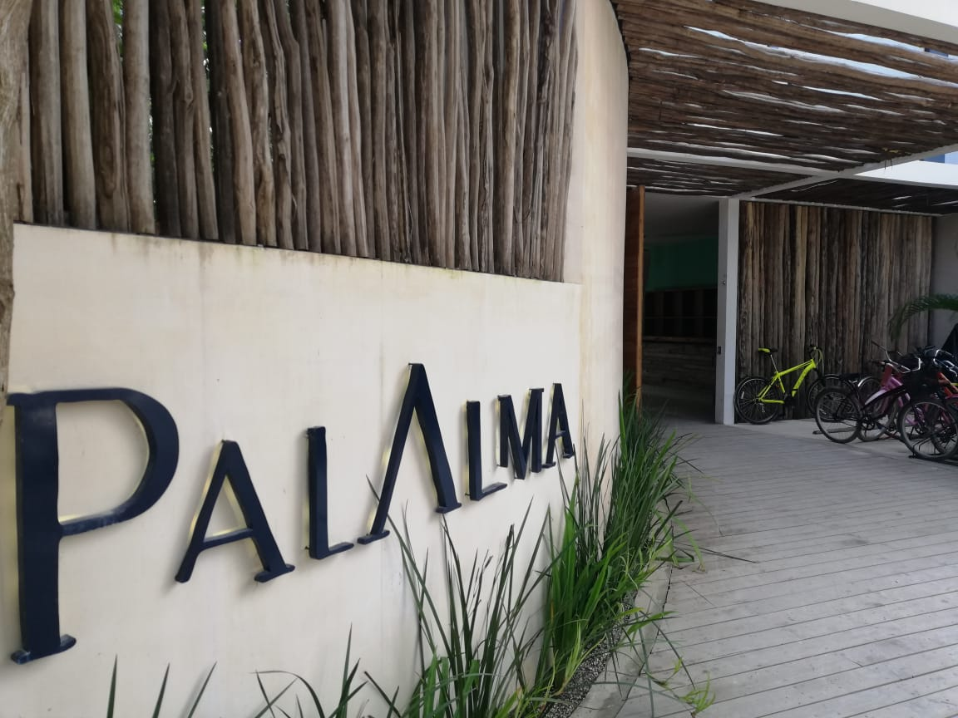
Bienvenido!
Gracias por reservar en Palalma, presentado por Samson Waters
Nombre del Edificio: Palalma
Número de Unidad: 23
Wi-Fi : palama23
Contrasena: Welcomehome
Ubicación:Haga clic aquí para la ubicación de Google
¡Bienvenidos a Palalma! Siga estas sencillas instrucciones para realizar el registro sin problemas.
Esta es la entrada de Palalma, asegúrese de detenerse en la recepción para registrarse.

Slide 2
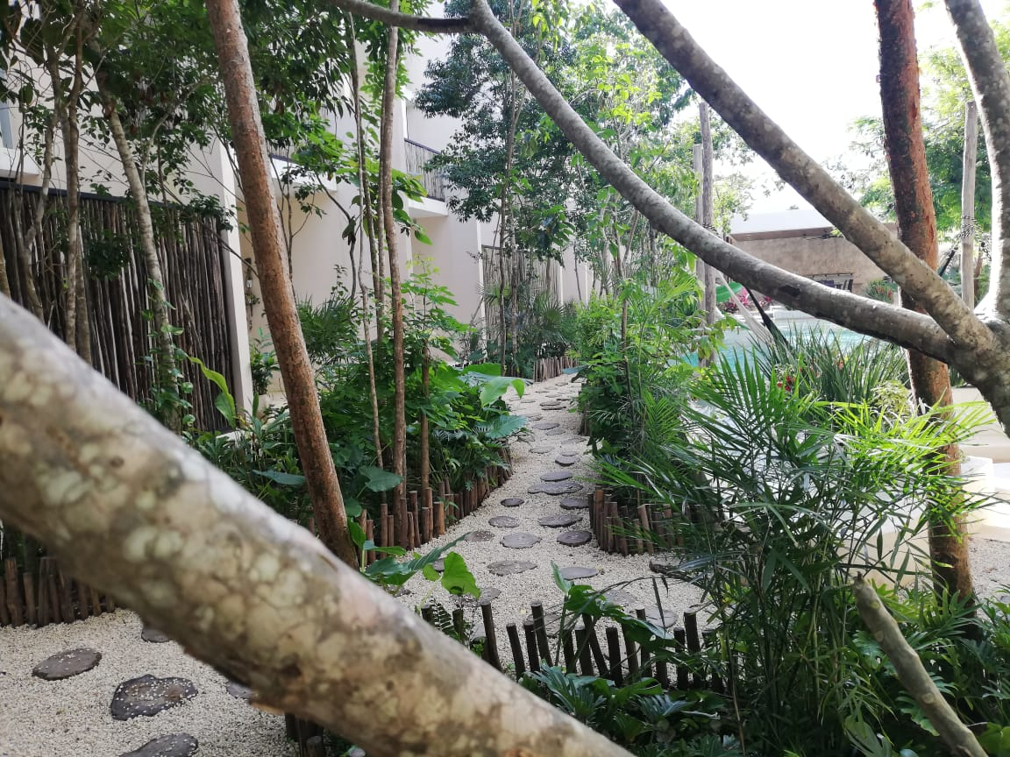
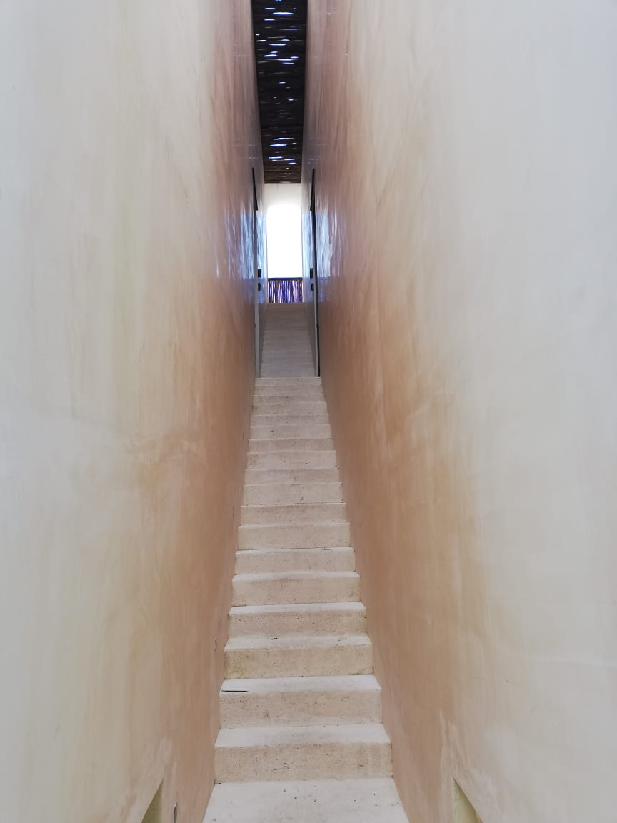
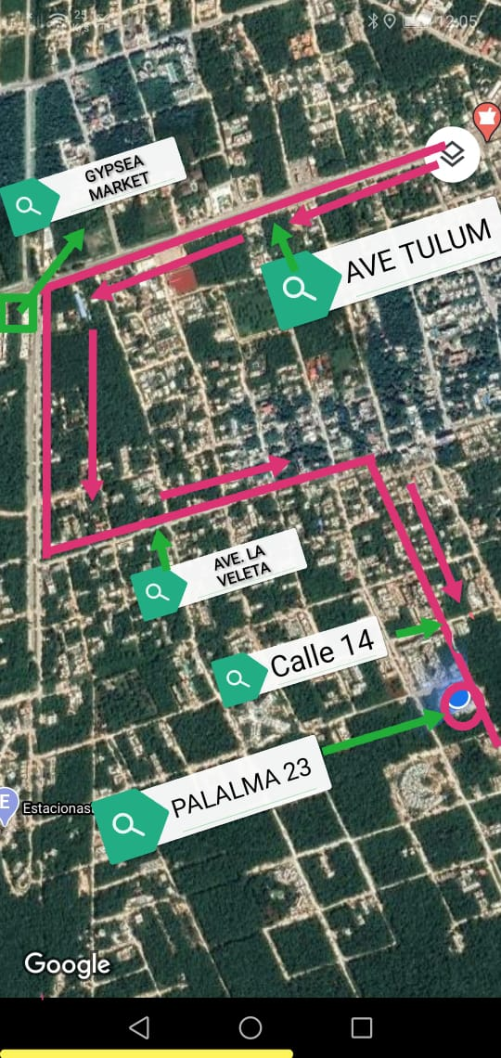
Al salir de la recepción, llegará al área común. Continúe caminando por el sendero hasta ver la segunda escalera.
Sube las escaleras hasta el segundo piso. La primera puerta a su izquierda es la unidad 23.
Las llaves de la puerta se encuentran en la caja de seguridad. El código se proporcionará un día antes del check in.
Si necesita ayuda adicional para localizar Palalma, ¡hemos agregado un mapa!
Use el mercado de Gypsea en el mapa como referencia, desde allí solo siga las flechas rosadas en el mapa para llegar a la propiedad

Slide 3
ESTACIONAMIENTO
Si ha conducido un automóvil, hay un lugar de estacionamiento disponible
LLAVES
Las llaves de su unidad se encuentran en la caja de seguridad ubicada al lado de su puerta. El código se proporcionará un día antes de la llegada.
Háganos saber si hay algo que podamos hacer para que su estancia con nosotros sea maravillosa e inolvidable. Tours, excursiones familiares, chefs privados están disponibles para ser reservados a través de mí, su conserje.
Disfruta Tulum!
Akumal ●Mérida ●Playa del Carmen ●Puerto Vallarta ●Tulum

